Slide 1

Racionalizace logistických procesů ve vybrané společnosti v kontextu zefektivnění řízení zásob a skladování
Vysoká škola technická a ekonomická
v Českých Budějovicích
Ústav technicko-technologický
Autor diplomové práce: Bc. Hana Čubová
Vedoucí diplomové práce: Ing. Ondrej Stopka, PhD.
Oponent diplomové práce: Ing. Pavol Meško, PhD.
České Budějovice, červen 2018

Slide 2
Cíl práce
Cílem práce bylo racionalizovat logistické procesy ve vybrané společnosti v kontextu zefektivnění řízení zásob a skladování.

Slide 3
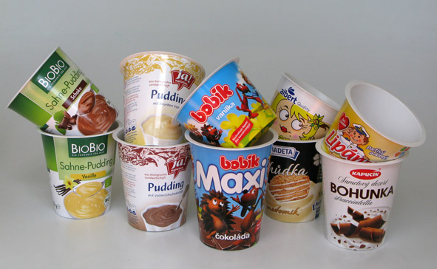
DOPLA PAP a. s.
Základní kapitál 276 610 000,- Kč
Plastová výroba
  Polypropylen (PP)
  Polystyren (PS)
  Plastové fólie
Papírová výrova
  Standard
  Buničina
Kombinace - DUOCUP

Slide 4
Metodika práce
Získání dat 2011-2017
Analýza odběratelů a dodavatelů
Analýza ABC a XYZ
Kraljicova matice
Popsán současný stav skladového hospodářství, definovány podmínky externího skladování, graficky vyznačené dispozice skladů
Strom současné reality
              → určeny 4 klíčové problematiky

Slide 5
Souhrn podnětů k řešení
Řešení zásobování v krizových situacích při opožděných či nedodaných dodávkách materiálu
Tvorba předběžného plánu dodávek materiálu, který by sloužil jako pomocný koncept pro oddělení nákupu
Návrh řešení pro zvýšení skladové kapacity
Návrh řešení pro efektivnější a smysluplnější řízení zásob ve skladu

Slide 6
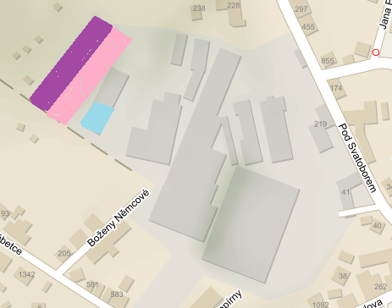
Řešení zásobování v krizových situacích při opožděných či nedodaných dodávkách materiálu
Problematika
  2016 dodavatel polypropylenu
Řešení
  1) Rozšíření evidence dodavatelů
  2) Rozšíření pojistných zásob

Slide 7
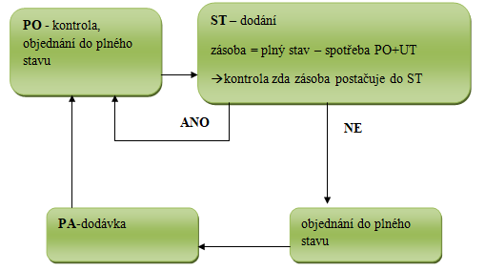

Tvorba předběžného plánu dodávek materiálu, který by sloužil jako pomocný koncept pro oddělení nákupu
Problematika
  Zcela intuitivní řízení, nevyužití kapacit
Řešení
  1) pro PP a PS materiál
  2) pro ostatní položky
    Po 33 paletách

Slide 8
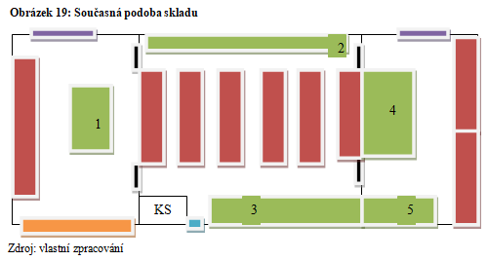
Návrh řešení pro zvýšení skladové kapacity
Problematika
  Současný stav 6 300 palet
  Požadovaný stav 8 000 palet

Slide 9
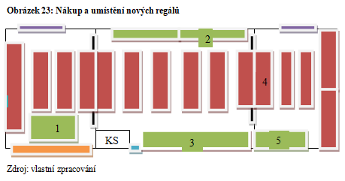
Řešení 1- nákup nových paletových regálů
Náklady na pořízení: 3 685 632 Kč
Navýšení kapacity o: 2 660 palet
Roční úspora: 1 662 500 Kč
→Návratnost do 3 let

Slide 10
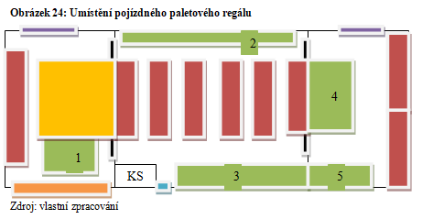
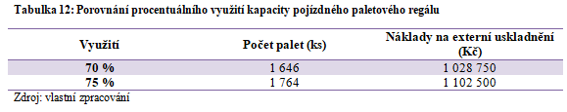
Řešení 2- nákup pojízdného paletového regálu
Náklady na pořízení: 2 698 920 Kč
→Návratnost do 3 let

Slide 11
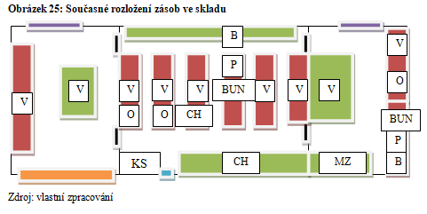
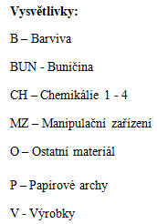
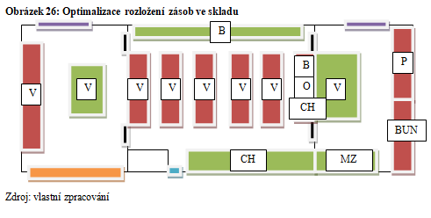
Návrh řešení pro efektivnější a smysluplnější řízení zásob ve skladu
Problematika
Řešení

Slide 12
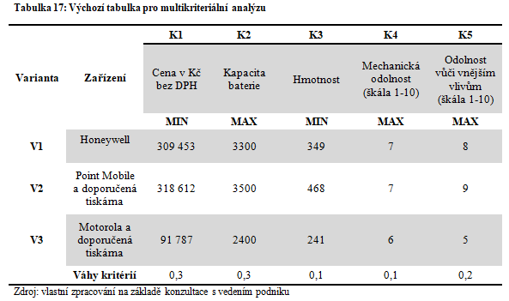
Implementace skladového hospodářství pomocí EAN kódů
Multikriteriální analýzy TOPSIS, WSA
 | TOPSIS | WSA
V1 | 2 | 2
V2 | 3 | 1
V3 | 1 | 3

Slide 13
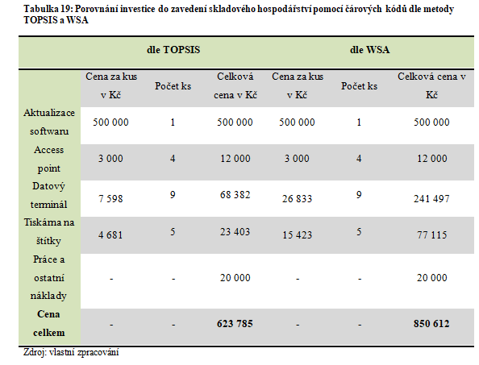

Slide 14
Doplňující dotazy
Vedoucí práce:
Existují i jiné adekvátní metody multikriteriální analýzy a Teorie omezení, které mohly být v práci aplikovány?
Oponent práce:
Konzultovali ste Vaše návrhy s vedením firmy?
Ktoré z Vašich návrhov plánuje firma uplatniť?

Slide 15

Děkuji za Vaši pozornost

